Slide 1
KERANGKA ACUAN KERJA (KAK)
KEGIATAN PEMBERDAYAAN MASYARAKAT DALAM BIDANG KESEHATAN, PENANGGULANGAN KEMISKINAN DAN PENANGANAN STUNTING
KECAMATAN SAMARINDA UTARA TAHUN 2025

Slide 2
1. Latar Belakang
Dalam rangka meningkatkan kesejahteraan masyarakat, perlu dilakukan upaya pemberdayaan masyarakat dalam bidang kesehatan, penanggulangan kemiskinan dan penanganan stunting. Masalah stunting yang masih tinggi dibeberapa wilayah menunjukkan perlunya intervensi yang komperhensif, melibatkan berbagai pemangku kepentingan serta partisipasi aktif masyarakat. Kegiatan ini bertujuan untuk meningkatkan kesadaran masyarakat dalam menjaga kesehatan, meningkatkan akses terhadap layanan kesehatan, serta mengurai angka kemiskinan melalui program pemberdayaan ekonomi.

Slide 3
2. Maksud dan Tujuan
Meningkatkan pemahaman dan kesadaran masyarakat tentang pentingnya kesehatan, gizi, dan pola hidup sehat.
Mengurangi angka kemiskinan melalui program pemberdayaan ekonomi berbasis masyarakat.
Menekan angka stunting melalui intervensi gizi, peningkatan sanitasi dan pelayanan kesehatan ibu dan anak.

Slide 4
3. Sasaran Kegiatan
Masyarakat kurang mampu yang berada diwilayah Kecamatan Samarinda Utara.
Ibu hamil, ibu menyusui dan balita.
Kader kesehatan dan kader pendamping local.
Siswa-siswi SMA/SMK/MA se-Kecamatan Samarinda Utara.

Slide 5
4. Ruang Lingkup Kegiatan
Sosialisasi dan edukasi mengenai kesehatan, gizi dan pola hidup sehat.
Program pemberian makanan tambahan (PMT) bagi ibu hamil, ibu menyusui dan balita.
Pelatihan keterampilan bagi masyarakat kurang mampu untuk meningkatkan pendapatan ekonomi keluarga.
Peningkatan akses layanan kesehatan melalui penyediaan fasilitas dan tenaga kesehatan.

Slide 6
5. Out Put Yang Diharapkan
Meningkatnya kesadaran masyarakat tentang kesehatan dan gizi.
Menurunnya angka stunting diwilayah Kecamatan Samarinda Utara.
Peningkatan kesejahteraan masyarakat melalui program pemberdayaan ekonomi.

Slide 7
6. Waktu dan Lokasi Kegiatan
Kegiatan ini dilaksanakan dalam jangka waktu 1 (satu) tahun yaitu tahun 2025 dengan lokasi di wilayah Kecamatan Samarinda Utara.

Slide 8
7. Sumber Pendapatan
Pendanaan kegiatan ini bersumber dari DPA Kecamatan Samarinda Utara Anggaran Tahun 2025, yaitu :
1. Kesehatan
Donor Darah (tanggal 17 Februari 2025)
50 x 1 x 35.000 = 1.750.000,-
50 x 1 x 24.000 = 1.200.000,-
Germas Tingkat Kecamatan
60 x 2 x 35.000 = 4.200.000,-
60 x 2 x 24.000 = 2.880.000,-
Germas Tingkat sekolah
50 x 2 x 35.000 = 3.500.000,-
50 x 2 x 24.000 = 2.400.000,-
Rembuk Stunting Tingkat Kecamatan dari dana makan minum rapat Kesra (tanggal 05 Februari 2025)
65 x 1 x 35.000 = 2.275.000,-

Slide 9
UKS/M
- Makan minum Lomba Sekolah Sehat
40 x 4 x 35.000 = 5.600.000,-
- Makan minum Pembinaan UKS/M
20 x 30 x 35.000 = 21.000.000,-
2. Kemiskinan
Rapat Koordinasi TKSK & PSM terkait data BPNT tahun 2025 dari dana makan minum Kesra (tanggal 11 Januari 2025)
30 x 1 x 35.000 = 1.050.000,-
3. Stunting
Konvergensi stunting & Intervensi stunting
40 x 6 x 19.000 = 4.560.000,- (susu full cream)
40 x 6 x 50.000 = 12.000.000,- (telur ayam)

Slide 10
8. Indikator Keberhasilan
Presentase peningkatan pemahaman masyarakat tentang kesehatan dan gizi.
Penurunan angka stunting.
Jumlah masyarakat yang berhasil meningkatkan pendapatan melalui program pemberdayaan ekonomi.

Slide 11
9. Mekanisme Pelaksanaan
Pelaksanaan kegiatan ini melibatkan berbagai pihak, termasuk pemerintah daerah, tenaga kesehatan, masyarakat, serta berbagai Lembaga terkait lainnya. Setiap tahapan kegiatan akan dipantau dan dievaluasi guna memastikan keberhasilan program.

Slide 12
10. Monitoring dan Evaluasi
Kegiatan ini akan dievaluasi secara berkala untuk memastikan efektifitasnya. Evaluasi dilakukan melalui survei, wawancara dan laporan kegiatan dari pihak terkait.

Slide 13
11. Penutup
Diharapkan dengan adanya program ini, masyarakat dapat lebih mandiri dalam menjaga kesehatannya, mengurangi tingkat kemiskinan serta menurunkan angka stunting secara signifikan.
Sinergi antara pemerintah, masyarakat dan stakeholder terkait sangat diperlukan guna keberhasilan program ini.
File : Kesra 2025/KAK`25

Slide 14
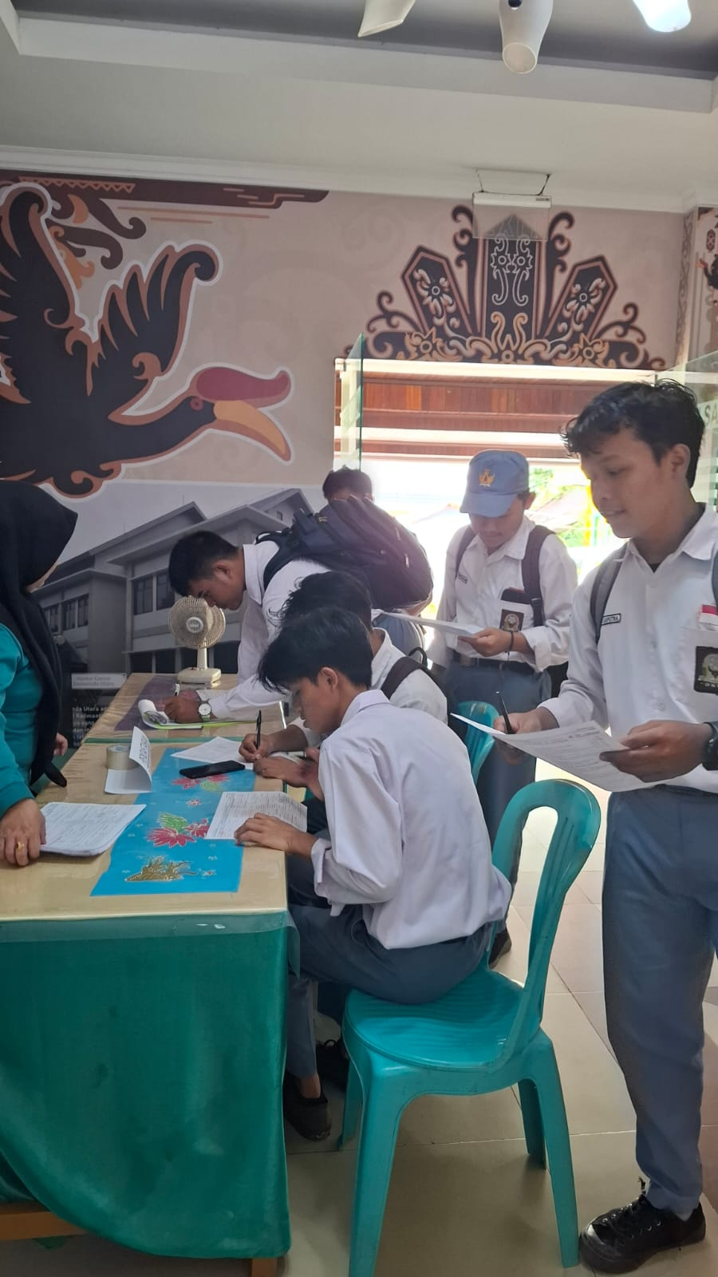
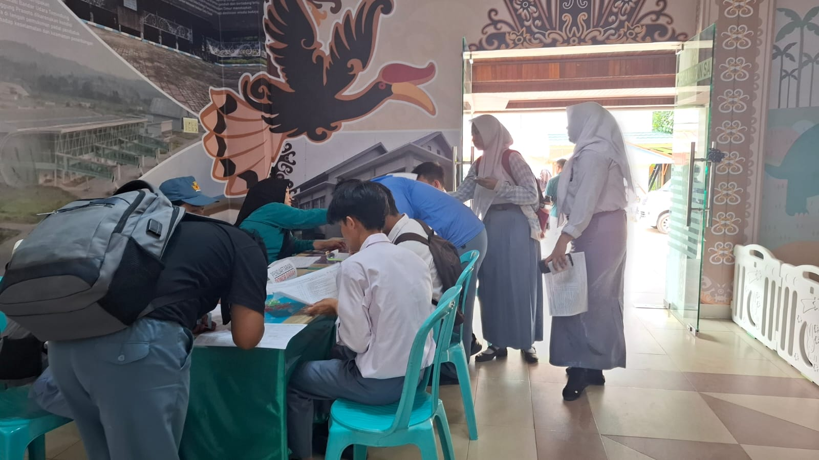
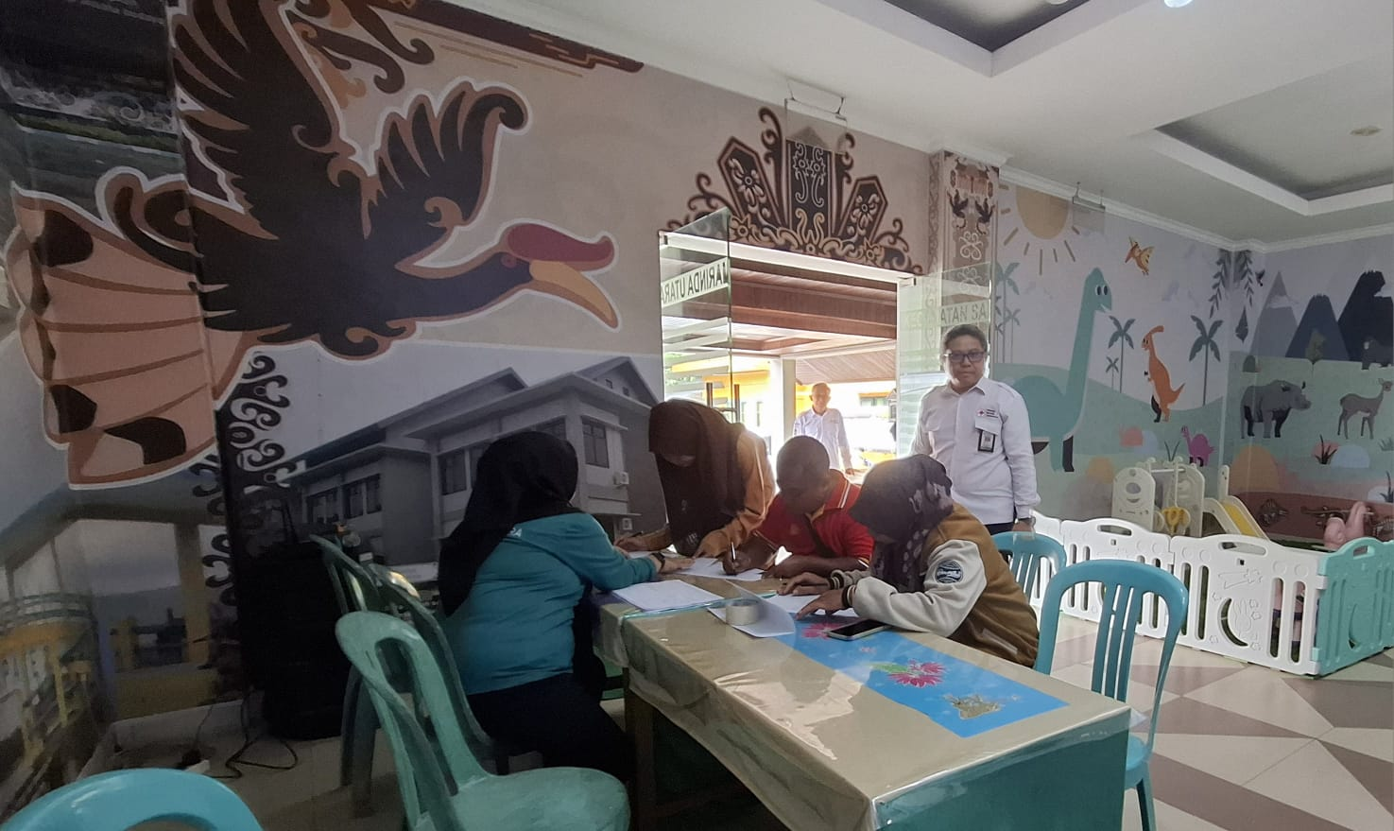
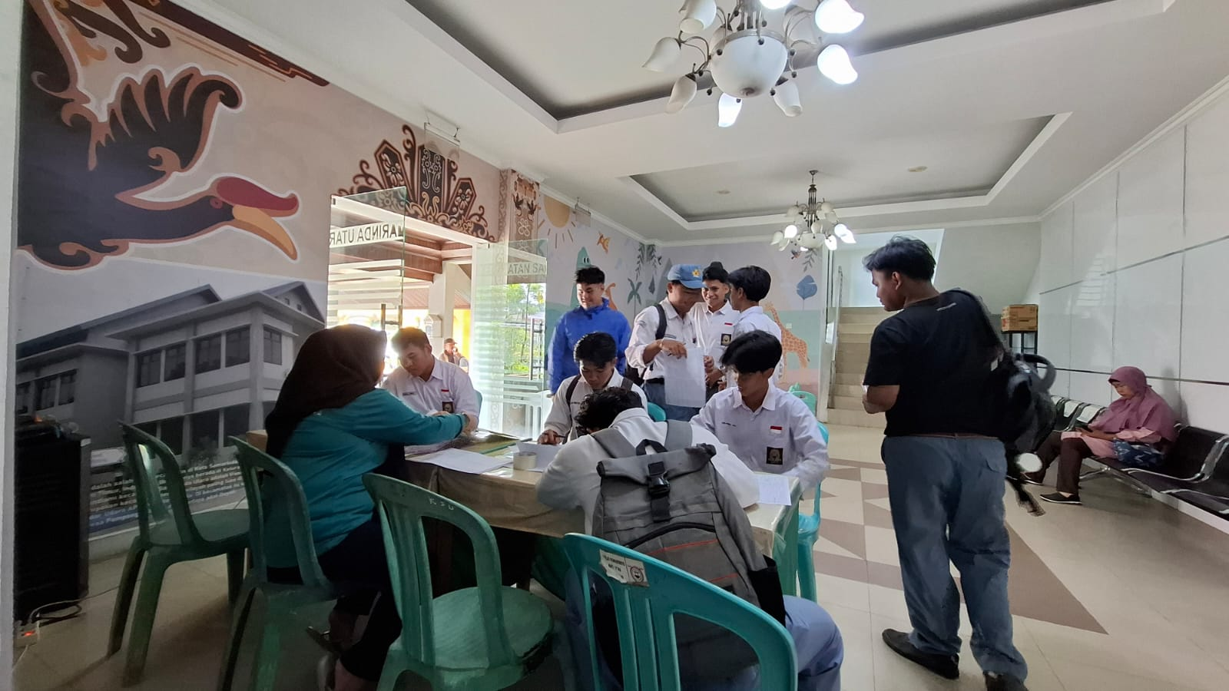
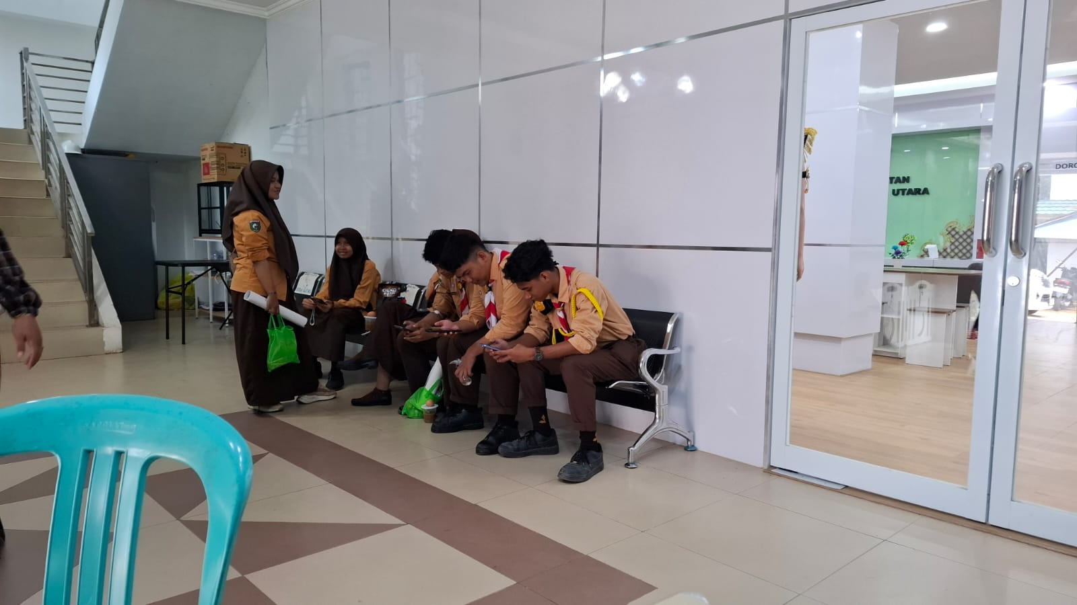
DOKUMENTASI KEGIATAN AKSI DONOR DARAH

Slide 15
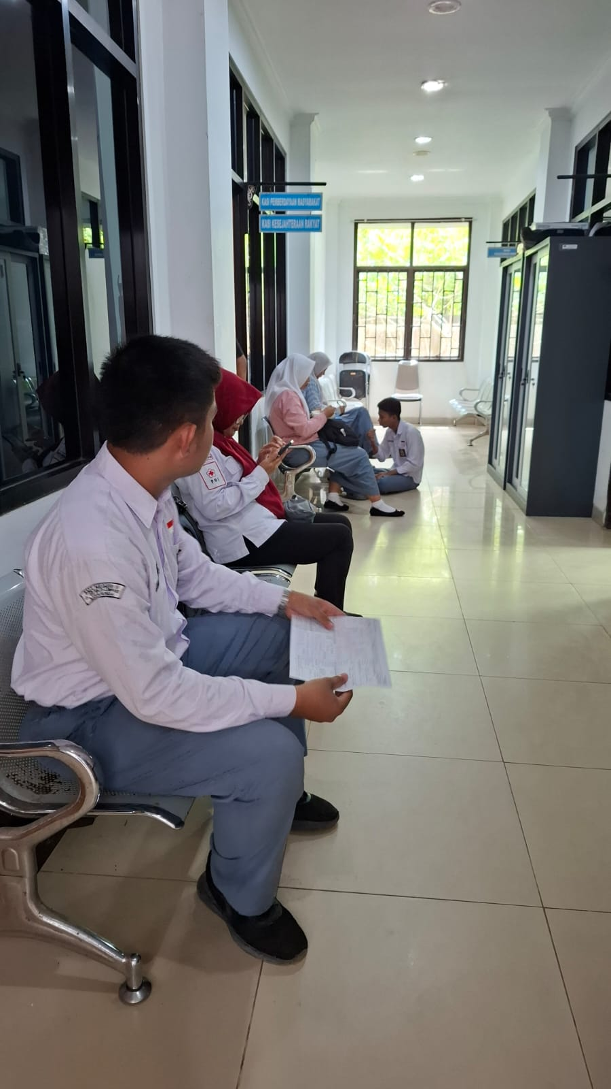
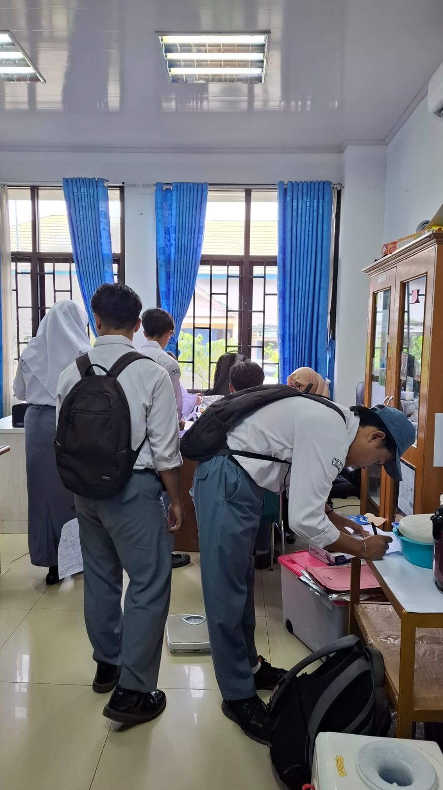
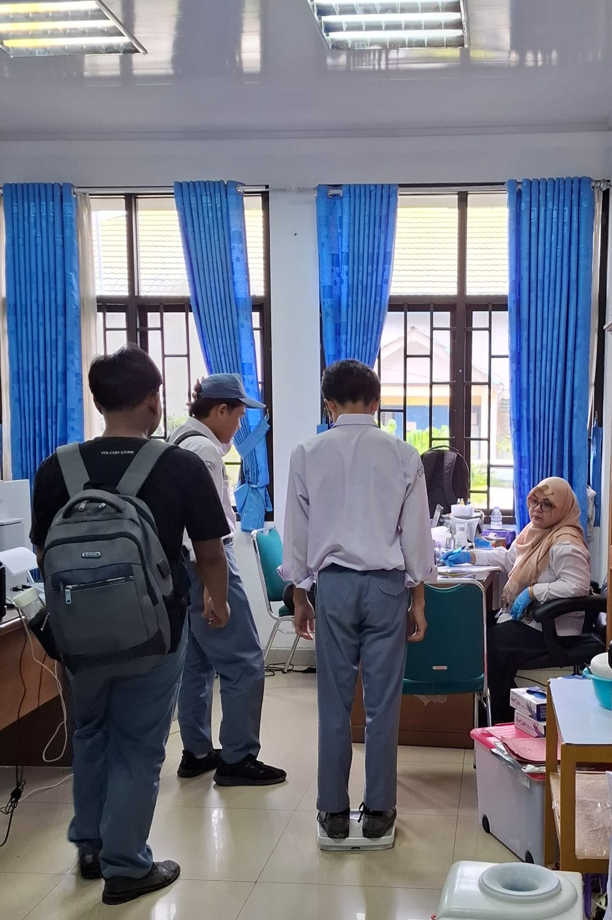

Slide 16
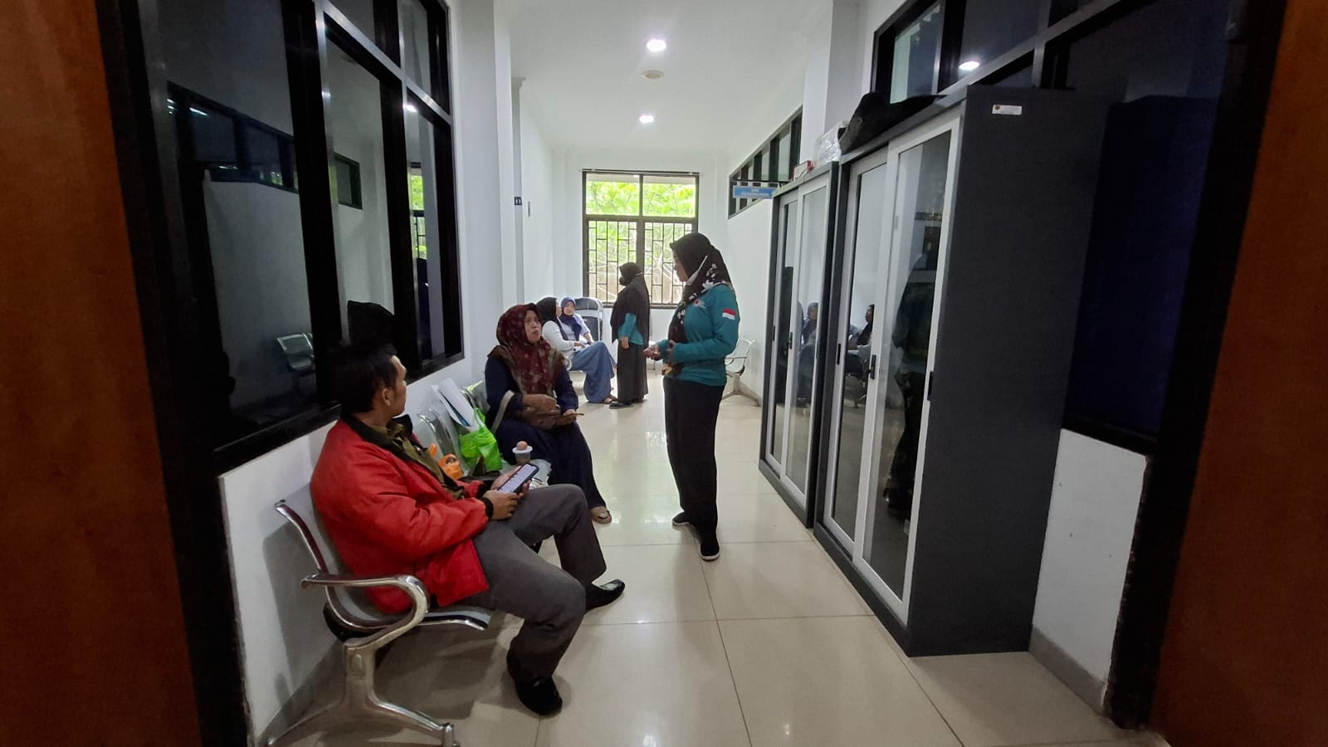
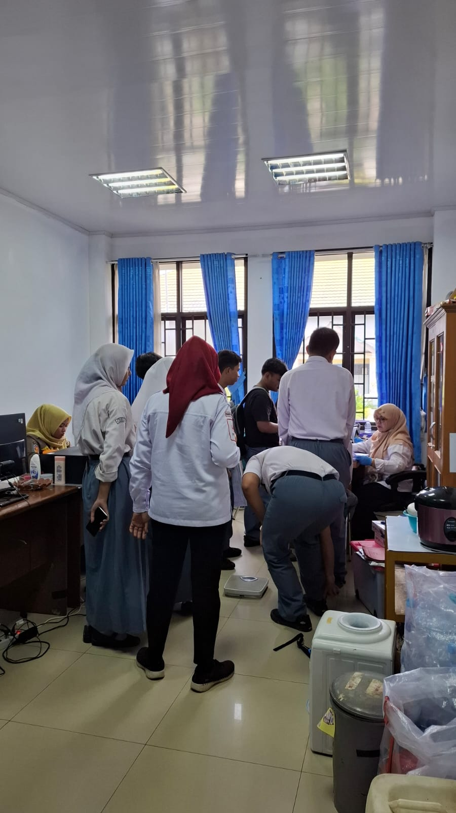
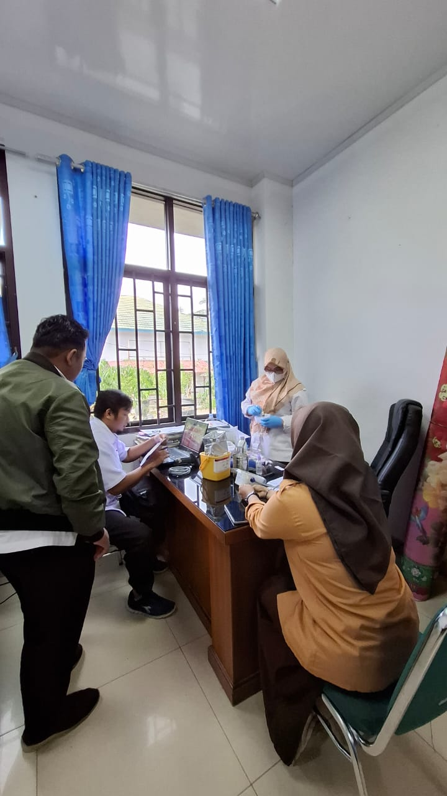
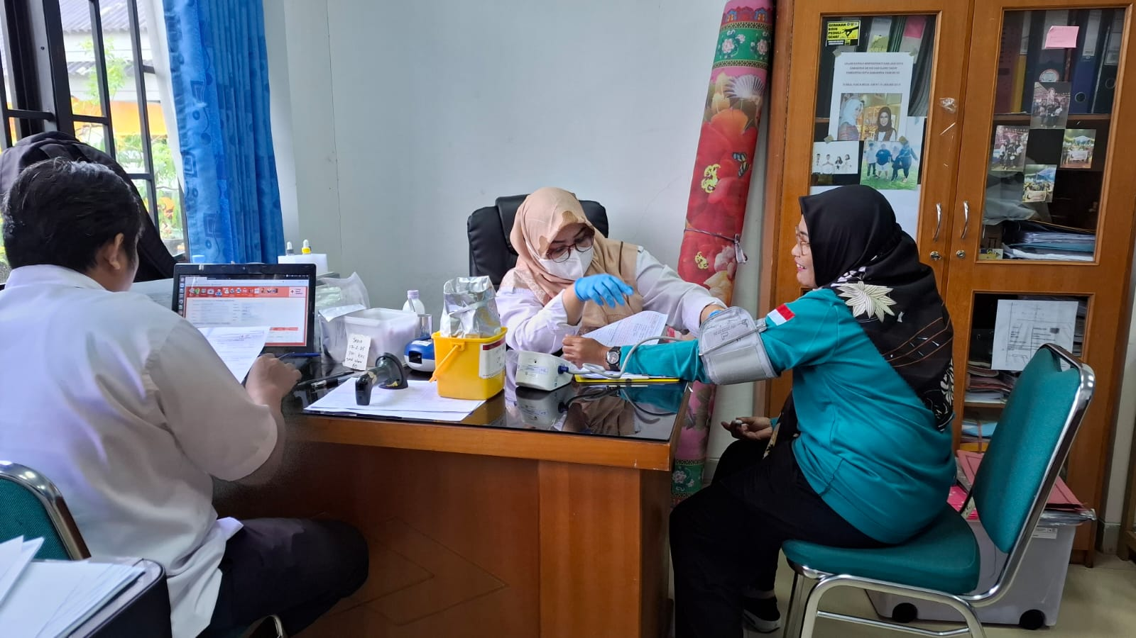

Slide 17
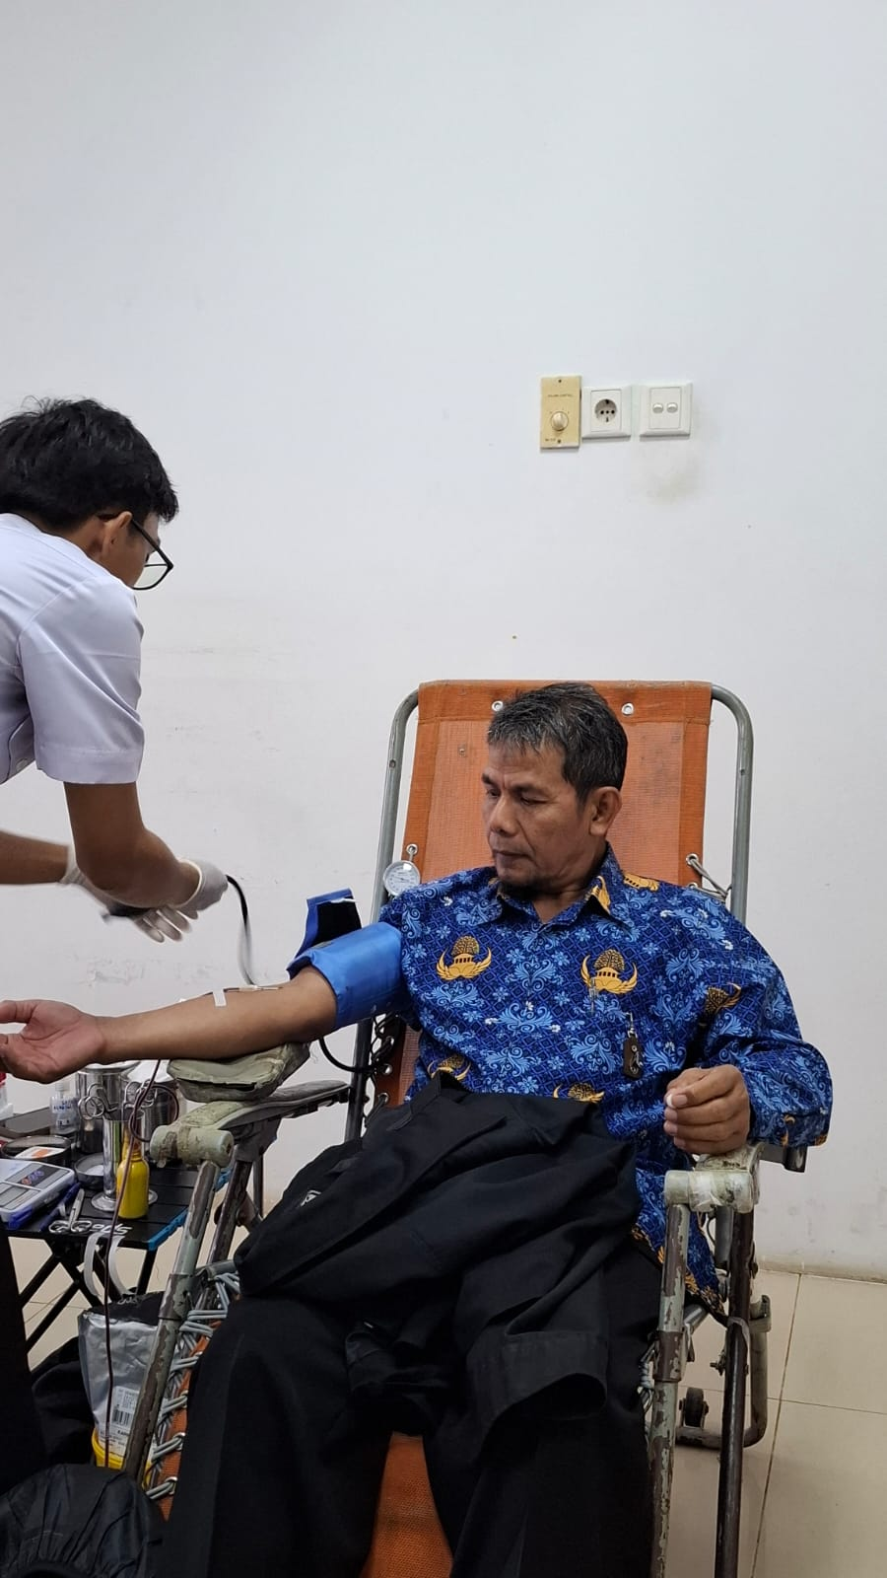
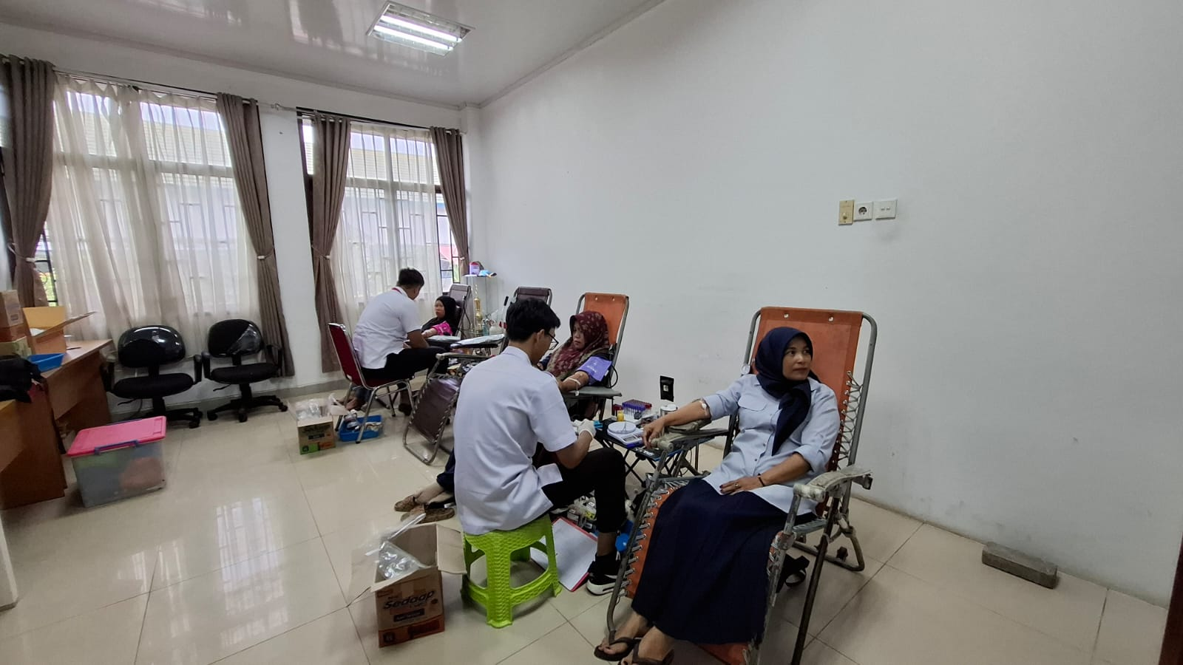
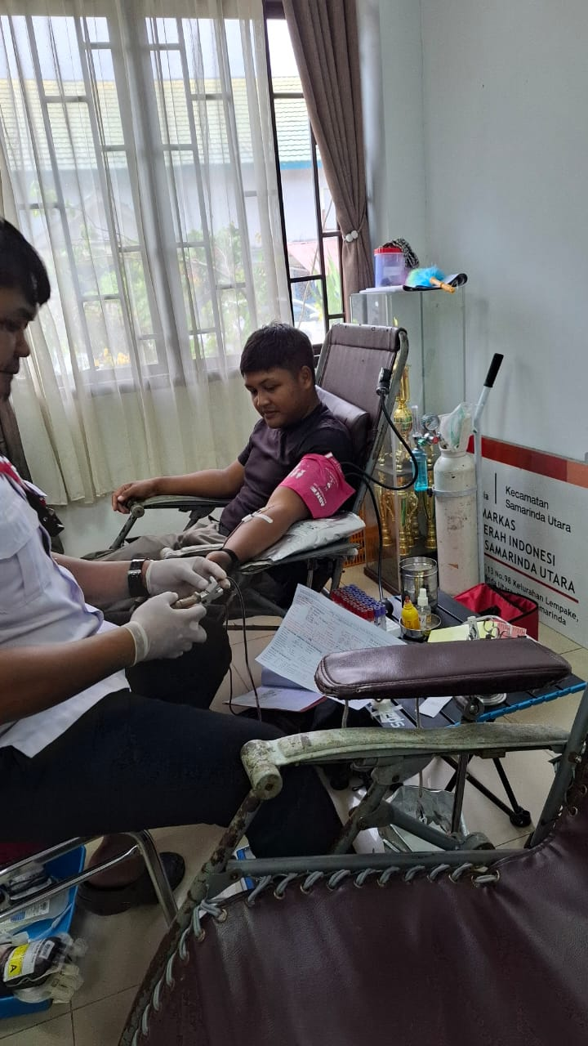
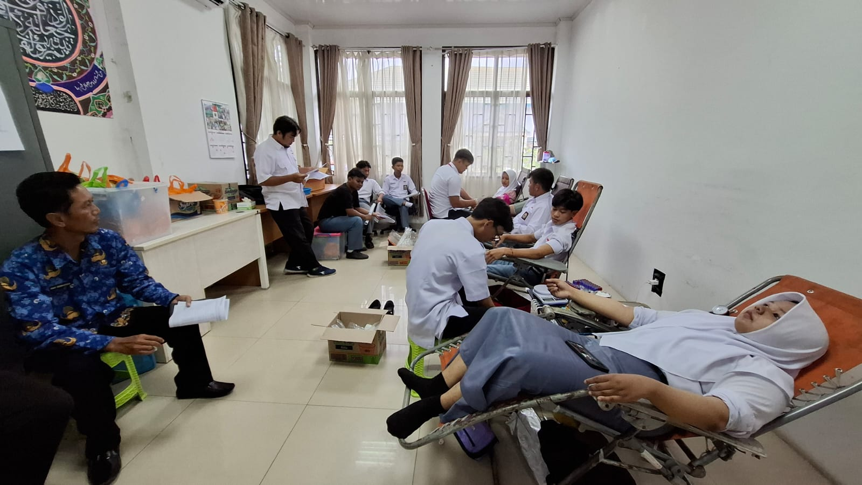

Slide 18
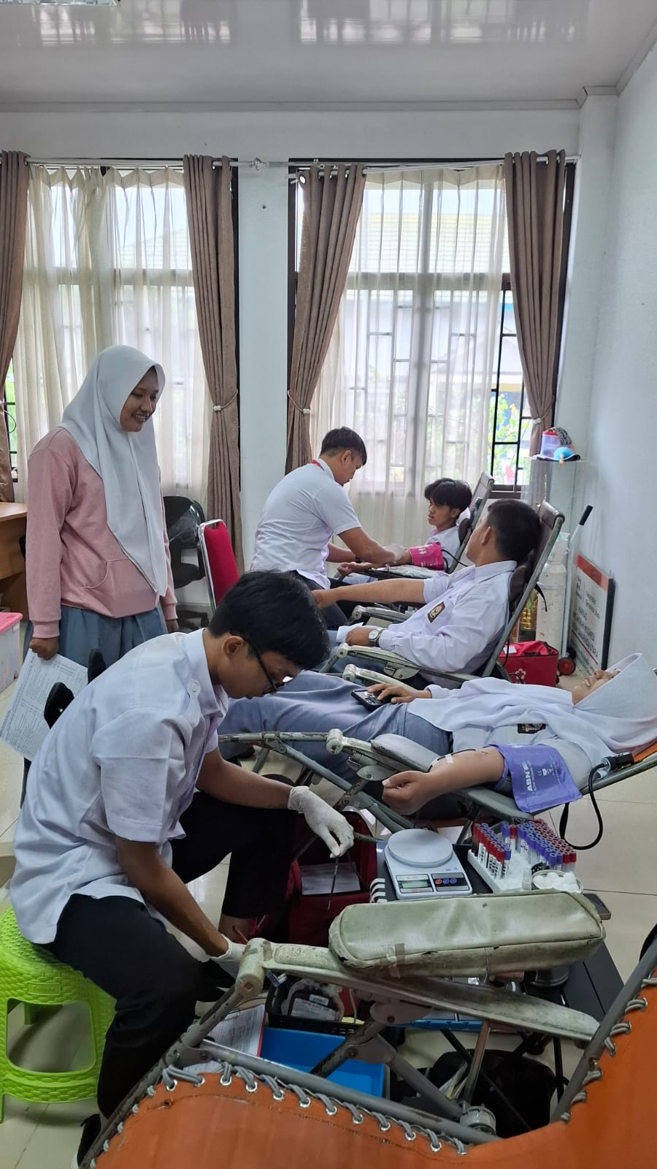
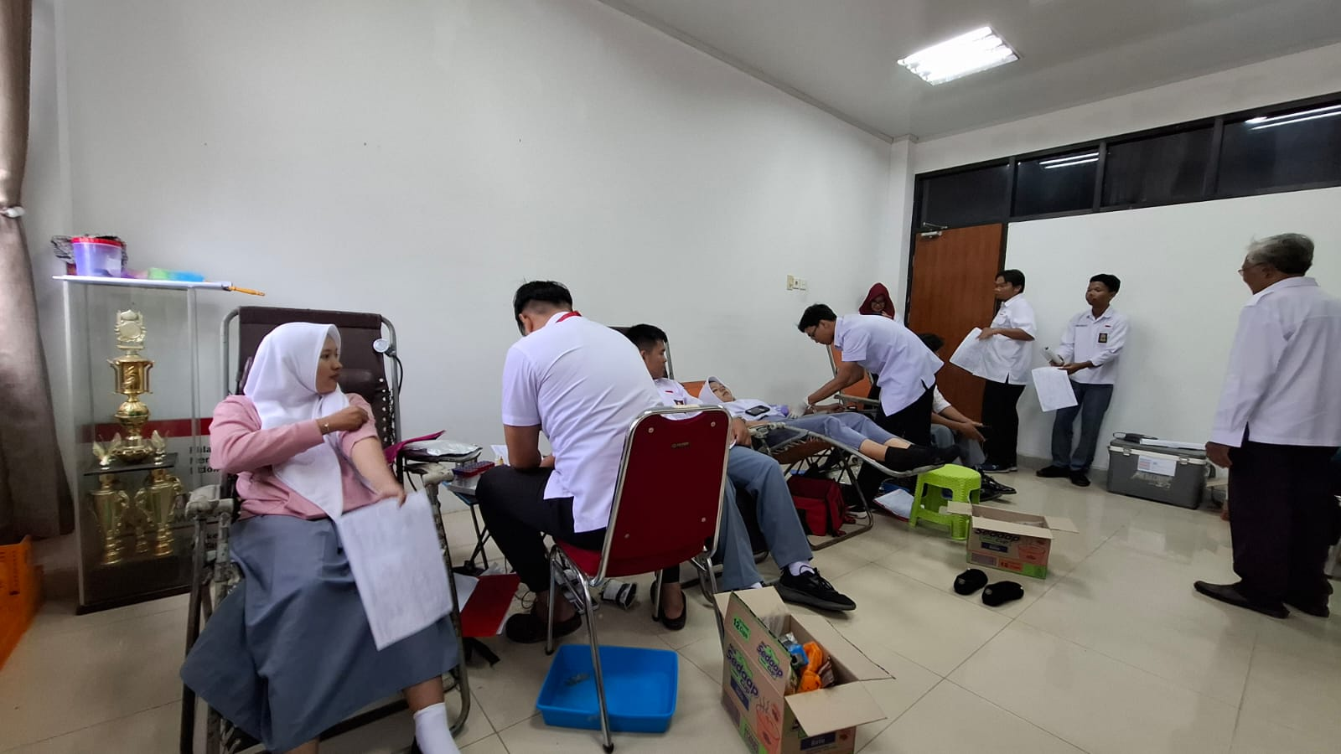
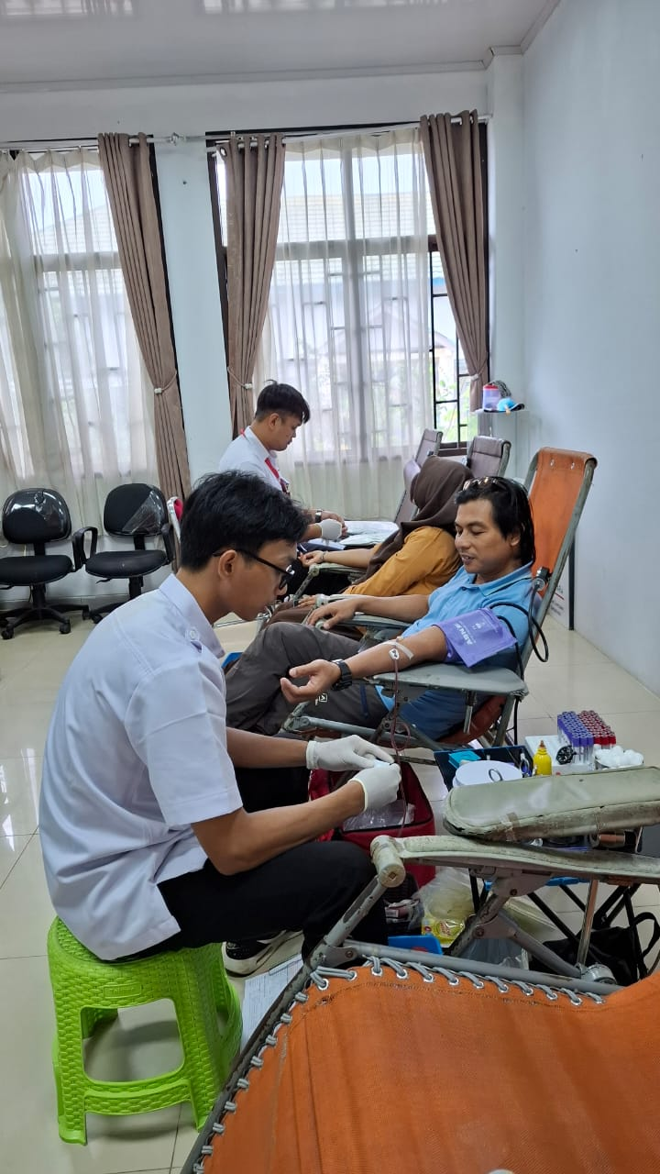
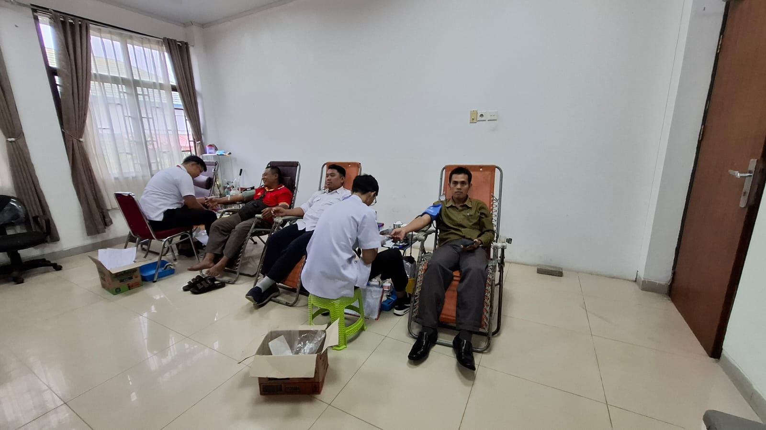

Slide 19
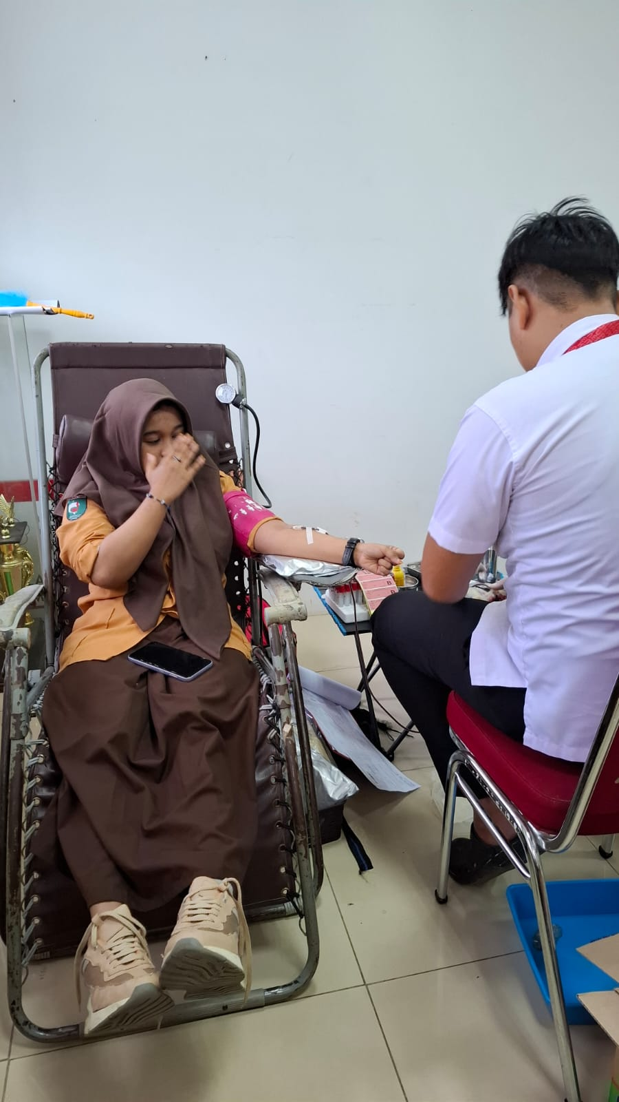
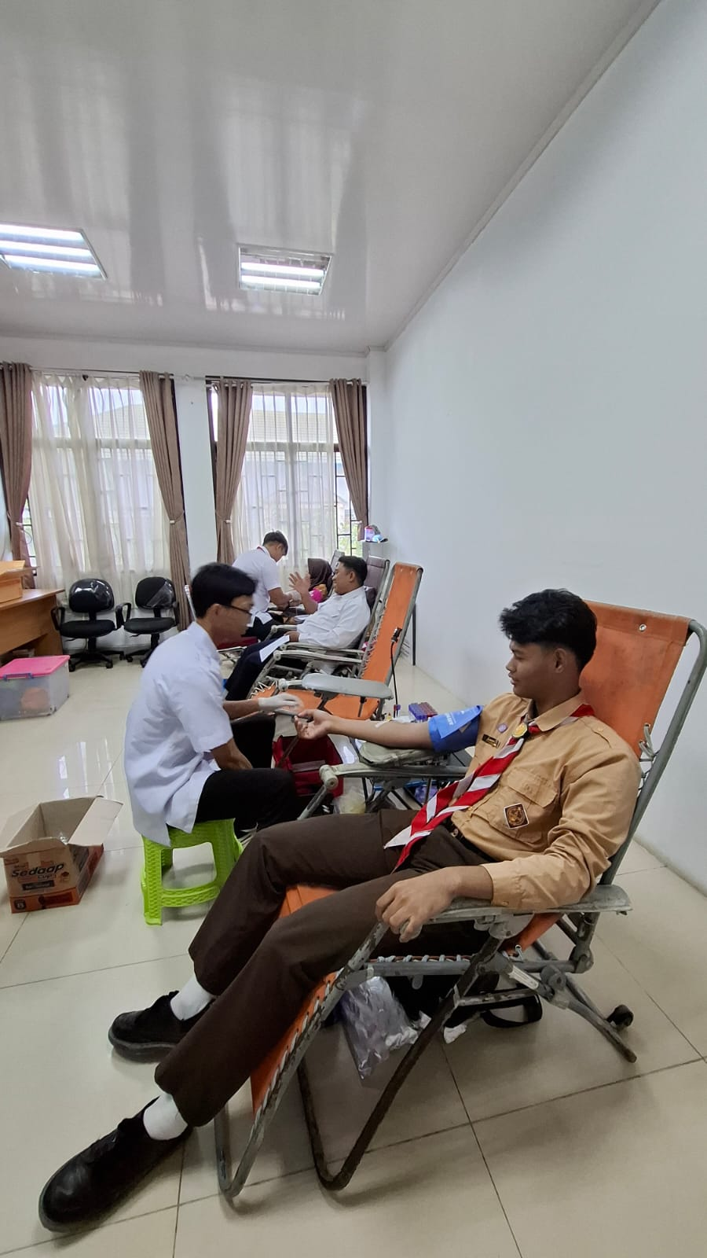
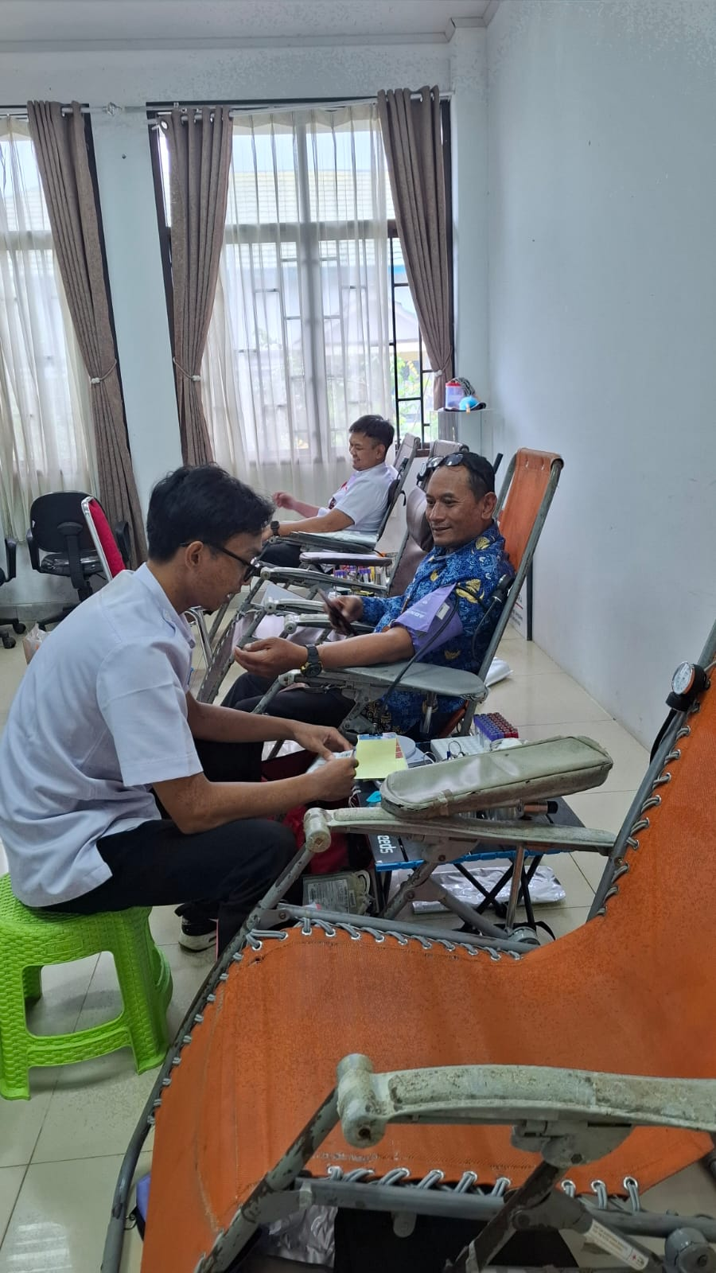

Slide 20
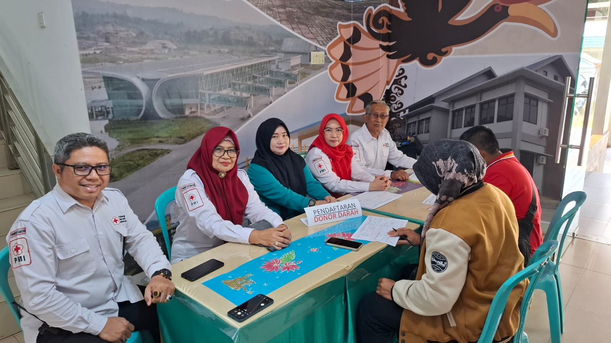

Slide 21
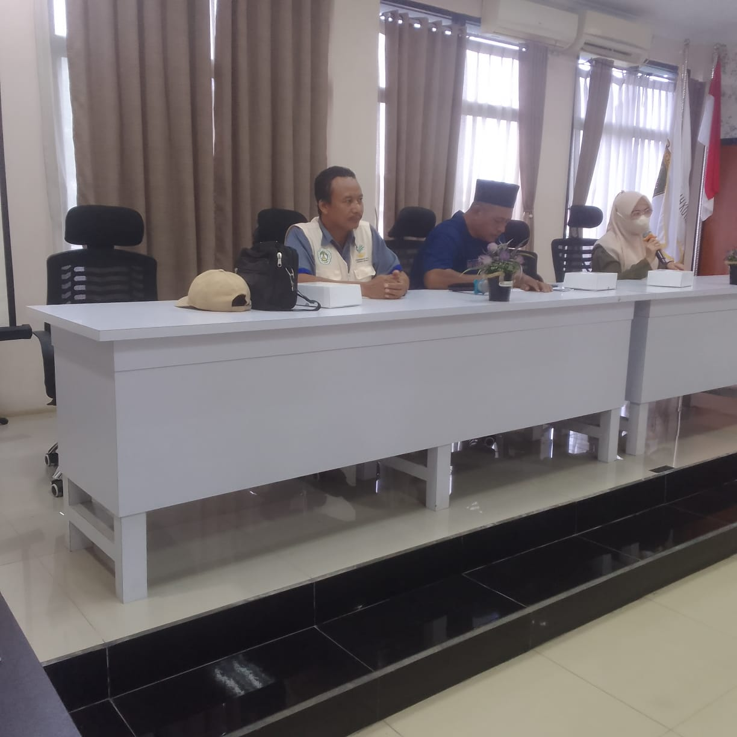
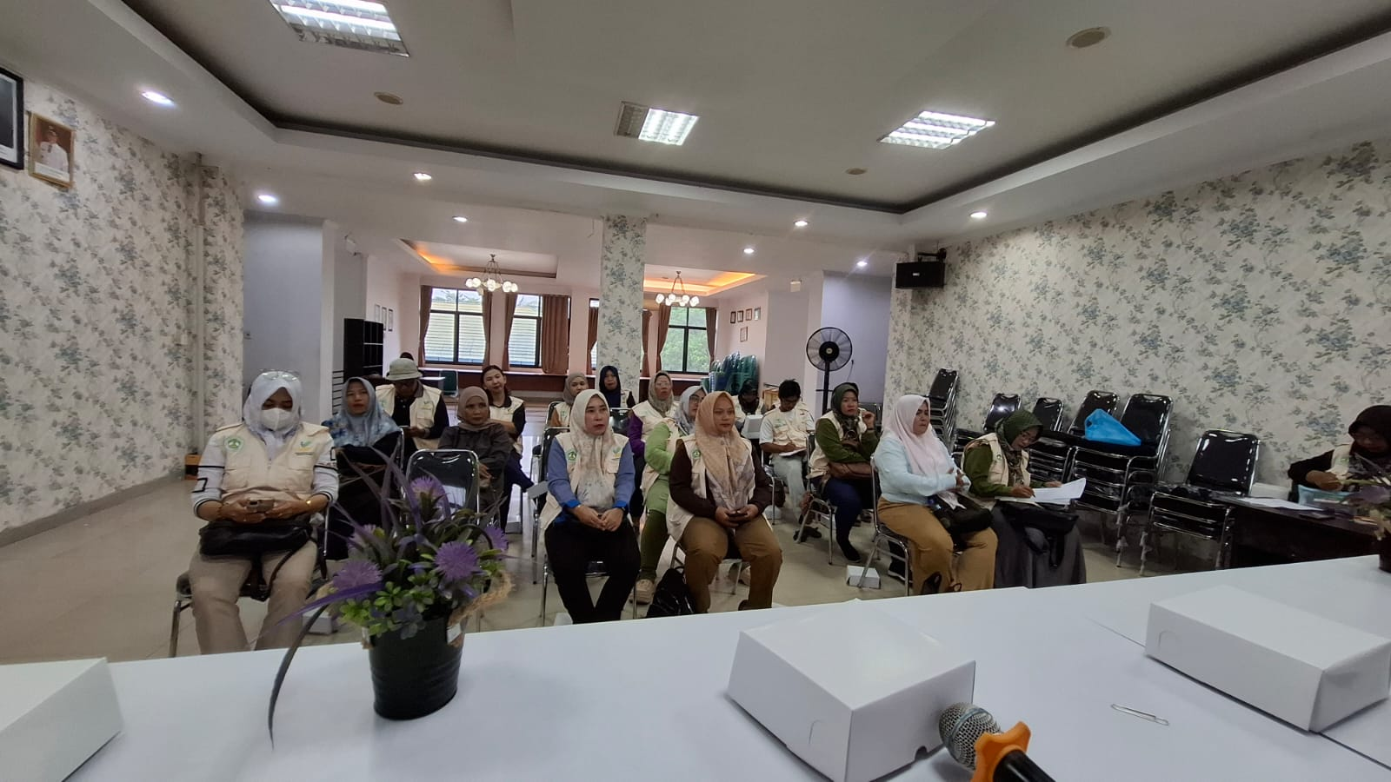
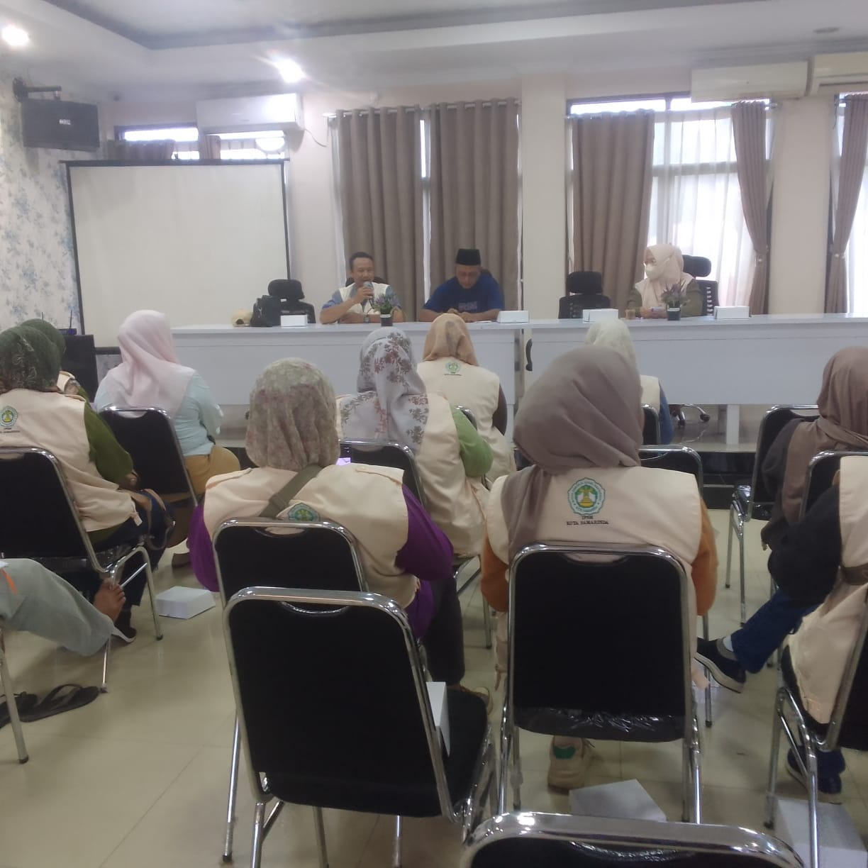
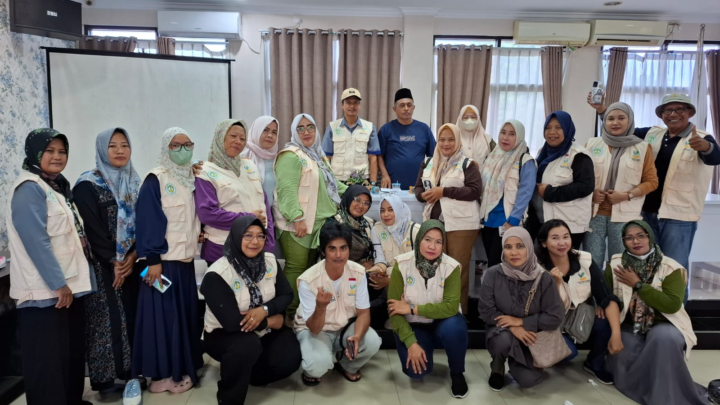
DOKUMENTASI RAKOOR TKSK & PSM TERKAIT DATA BPNT TAHUN 2025

Slide 22
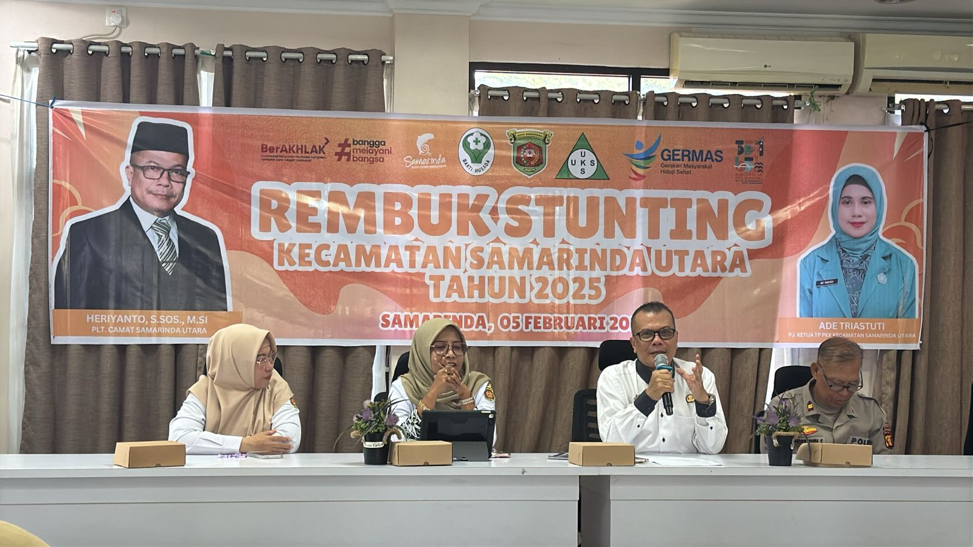
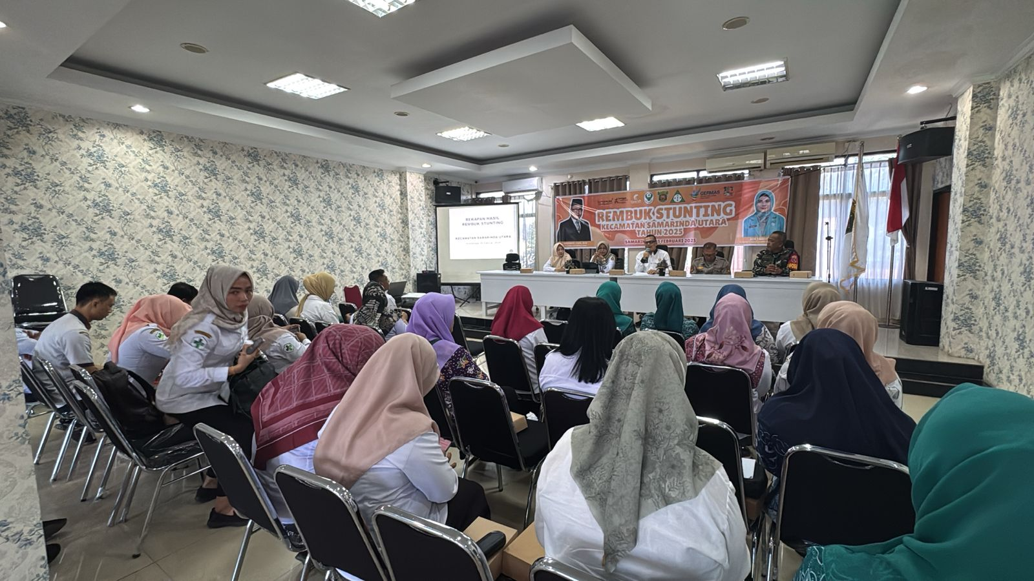
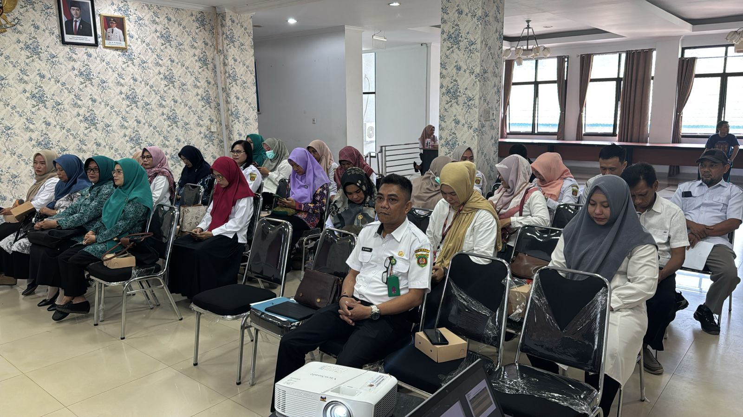
DOKUMENTASI REMBUK STUNTING TINGKAT KECAMATAN

